Slide 1
TinkerCAD 주사위만들기

Slide 2
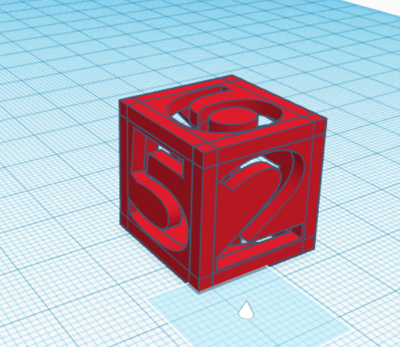
해결문제
주사위 만들기

Slide 3
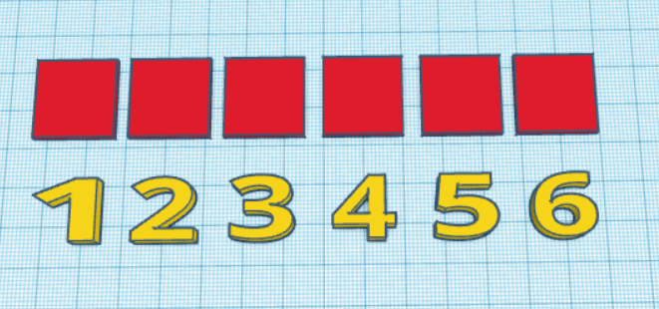
문제해결

Slide 4
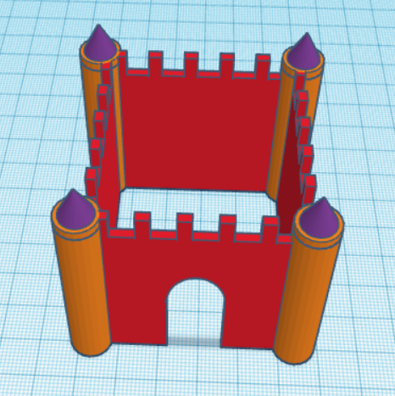
해결문제

Slide 5
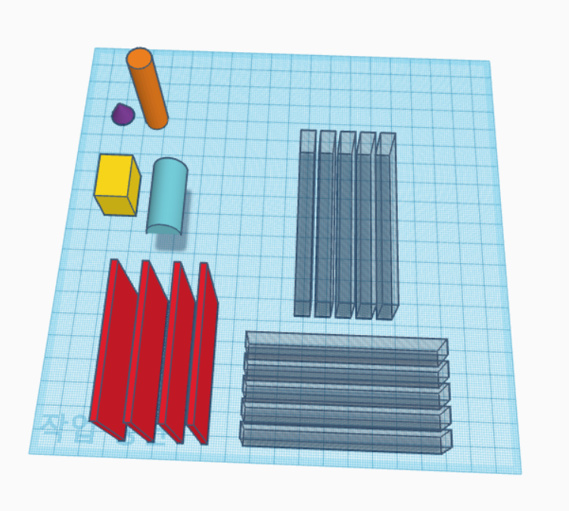
문제해결

